Slide 1

SPRZEDAŻ KONSUMENCKA
Sprzedaż dokonywana pomiędzy przedsiębiorcami, a konsumentami
Barbara Trybulińska

Slide 2
Zakres regulacji
Kodeks cywilny:
  przepisy ogólne (art. 535 - 555)
  rękojmia (art. 556 - 576)
  gwarancja (art. 577 - 581)
Ustawa o prawach konsumenta

Slide 3
Umowa
Strony umowy
W każdej umowie występują co najmniej dwie strony.
Stronami umów w obrocie konsumenckim są:
  konsument
  przedsiębiorca, który może występować jako:
    sprzedawca (lub gwarant) – w przypadku umowy sprzedaży towaru,
    zleceniobiorca (usługodawca) – w przypadku usługi.

Slide 4
Umowa
Forma umowy
Wyróżnia się cztery główne formy zawierania umów:
  ustne (zlecenie strzyżenia włosów)
  pisemne (podpisanie umowy o świadczenie usług telekomunikacyjnych)
  w postaci elektronicznej (przez Internet)
  w sposób dorozumiany (skasowanie biletu w autobusie)

Slide 5
Umowa
Sposób zawarcia umowy
Podział ze względu na sposób, w jaki dochodzi do ich zawarcia umowy. Są to:
  umowy zawierane w sposób tradycyjny np. zakupy w hipermarkecie;
  umowy zawierane poza lokalem przedsiębiorstwa;
  umowy zawierane na odległość (zakupy w sklepie internetowym).

Slide 6
Obowiązki sprzedawcy dotyczące wydania towaru
wydanie towaru powinno nastąpić niezwłocznie, nie później niż w terminie 30 dni od daty zawarcia umowy, chyba że w umowie określono inaczej
prawo do wyznaczenia dodatkowego terminu na wydanie towaru
prawo odstąpienia od umowy

Slide 7

Obowiązki sprzedawcy dotyczące wydania towaru
Sprzedawca ma obowiązek wydać wszystkie posiadane dokumenty dotyczące oferowanego towaru (m.in. instrukcję obsługi, zasady konserwacji).
Sprzedawca jest zobowiązany do udzielenia jasnych, zrozumiałych i niewprowadzających w błąd informacji w języku polskim wystarczających do pełnego i prawidłowego korzystania z rzeczy.
Obowiązek informacji o wszystkich opłatach związanych z zawieraną umową, a najpóźniej w momencie wyrażenia przez konsumenta zgody na jej zawarcie – uzyskanie jego akceptacji każdej płatności wykraczającej poza uzgodnione wynagrodzenie. Zgoda musi być wyraźna.

Slide 8
Wyłączenia spod regulacji
Wyłączone z regulacji dotyczącej sprzedaży konsumenckiej są umowy:
opieki nad dziećmi (np. umowa ze żłobkiem, nianią czy dziennym opiekunem);
dotyczące gier hazardowych (np. gry losowe, gry na automatach);
dotyczące opieki zdrowotnej (np. wizyta u lekarza, dentysty);
o imprezę turystyczną (np. wykupienie wczasów w biurze podróży);
dotyczące usług finansowych (np. kredyt konsumencki), z wyjątkiem umów tego typu zawieranych na odległość;
deweloperskie (np. zakup mieszkania lub domu jednorodzinnego);
najmu pomieszczeń na cele mieszkaniowe.

Slide 9
Rękojmia czy gwarancja?
Jak wybrać podstawę złożenia reklamacji?
Przedsiębiorca nie może narzucić konsumentowi podstawy złożenia reklamacji. Konsumentowi wedle wyboru przysługuje prawo do skorzystania albo z rękojmi, albo z gwarancji (jeżeli została udzielona).
Ważne! Nie każdy produkt posiada gwarancję. Jest ona zazwyczaj udzielana przez producenta (np. na sprzęty RTV, AGD). Ubrania czy obuwie, nie są co do zasady objęte gwarancją, wówczas przysługuje tylko rękojmia.

Slide 10
Rękojmia
Sprzedawca jest odpowiedzialny względem kupującego, jeżeli rzecz sprzedana ma wadę
fizyczną
prawną

Slide 11
Rękojmia – wady fizyczne
Wada fizyczna polega na niezgodności rzeczy sprzedanej z umową. W szczególności, rzecz:
  nie ma właściwości, które rzecz tego rodzaju powinna mieć ze względu na cel w umowie oznaczony albo wynikający z okoliczności lub przeznaczenia, np. grzejnik, który nie grzeje;
  nie ma właściwości, o których istnieniu sprzedawca zapewnił kupującego, w tym przedstawiając próbkę lub wzór, np. telefon miał być dotykowy, a nie jest;
  nie nadaje się do celu, o którym kupujący poinformował sprzedawcę przy zawarciu umowy, a sprzedawca nie zgłosił zastrzeżenia co do takiego jej przeznaczenia, np. kurtka przeciwdeszczowa na wyjazd, która przemaka;
  została kupującemu wydana w stanie niezupełnym, np. telewizor miał mieć w zestawie pilot, a konsument go nie dostał.

Slide 12
Rękojmia – wady fizyczne
Art. 556¹ § 2 i 3 k.c.
§2. Jeżeli kupującym jest konsument, na równi z zapewnieniem sprzedawcy traktuje się publiczne zapewnienia producenta lub jego przedstawiciela, osoby, która wprowadza rzecz do obrotu w zakresie swojej działalności gospodarczej, oraz osoby, która przez umieszczenie na rzeczy sprzedanej swojej nazwy, znaku towarowego lub innego oznaczenia odróżniającego przedstawia się jako producent.
§3. Rzecz sprzedana ma wadę fizyczną także w razie nieprawidłowego jej zamontowania i uruchomienia, jeżeli czynności te zostały wykonane przez sprzedawcę lub osobę trzecią, za którą sprzedawca ponosi odpowiedzialność, albo przez kupującego, który postąpił według instrukcji otrzymanej od sprzedawcy.

Slide 13
Rękojmia – wady prawne
Wada prawna istnieje gdy rzecz sprzedana:
  stanowi własność osoby trzeciej – np. pochodzi z kradzieży
  obciążona jest prawem osoby trzeciej np. przysługuje jej prawo pierwokupu
  istnieje ograniczenie w korzystaniu lub rozporządzaniu nią, które wynika z decyzji lub orzeczenia właściwego organu np. przedmiot sprzedaży został wcześniej zabezpieczony jako dowód w sprawie

Slide 14

Rękojmia
Domniemanie, że wada lub jej przyczyna istniała w chwili przejścia niebezpieczeństwa na kupującego, jeżeli kupującym jest konsument, a wada fizyczna została stwierdzona przed upływem roku od dnia wydania rzeczy sprzedanej.

Slide 15
Rękojmia
Uprawnienia (żądania) konsumenta:
naprawienie (usunięcie) wady
wymiana towaru na nowy
obniżenie ceny
odstąpienie od umowy ze wzajemnym zwrotem świadczeń o ile wada jest istotna
Wybór żądania należy do konsumenta. Sprzedawca może jednak w granicach prawa nie uznać wyboru i zaproponować inny sposób rozpatrzenia reklamacji.

Slide 16
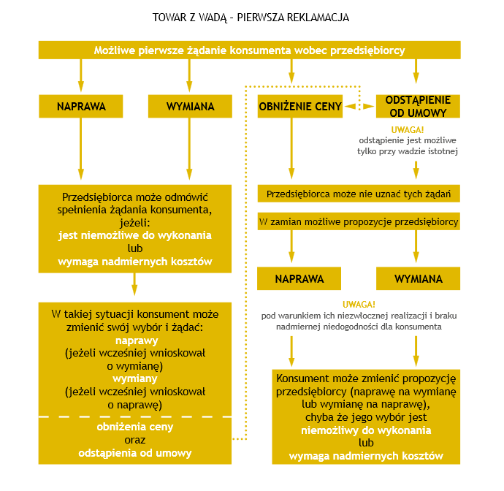
Żródło: http://www.prawakonsumenta.uokik.gov.pl

Slide 17
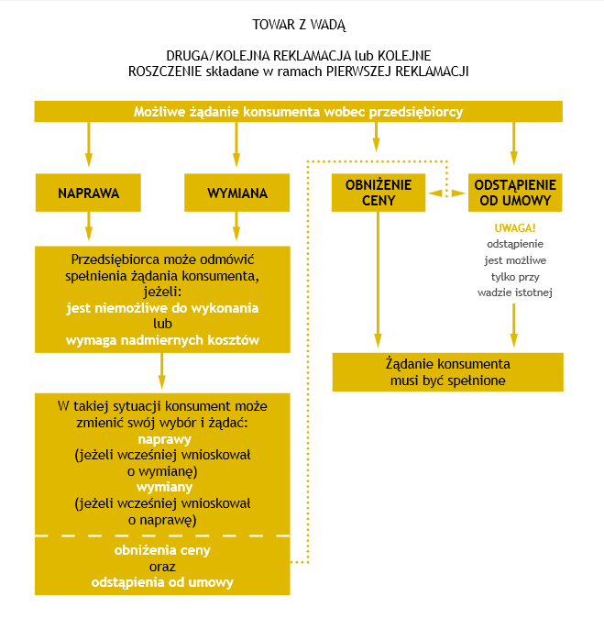
Żródło: http://www.prawakonsumenta.uokik.gov.pl

Slide 18
Rękojmia
Terminy:
Rzecz ruchoma – 2 lata, jeśli rzecz zakupiona jest używana, to okres rękojmi może zostać skrócony do 1 roku
Nieruchomość – 5 lat
Roszczenie o usunięcie wady lub wymianę rzeczy sprzedanej na wolną od wad przedawnia się z upływem roku, licząc od dnia stwierdzenia wady. Bieg terminu przedawnienia nie może zakończyć się przed upływem terminów 2 i 5 lat.

Slide 19
Gwarancja
Gwarancja jest dobrowolnym zobowiązaniem gwaranta i to on ustala jej treść. O istnieniu gwarancji konsument powinien zostać poinformowany najpóźniej w momencie wydania kupionego przedmiotu.
Gwarant i sprzedawca (podmiot odpowiedzialny w przypadku reklamacji z tytułu rękojmi) nie muszą być tym samym podmiotem.
Udzielenie gwarancji polega na złożeniu przez gwaranta oświadczenia gwarancyjnego, które może zostać utrwalone na papierze lub innym trwałym nośniku. Sprzedawca powinien wydać dokument gwarancyjny wraz z towarem.
Oświadczenie może zostać złożone również w reklamie. W takim wypadku konsument ma prawo żądać od gwaranta oświadczenia gwarancyjnego utrwalonego na papierze lub innym trwałym nośniku.

Slide 20
Gwarancja
Gwarancja ogranicza się co do zasady do naprawy lub wymiany towaru (celem jest przywrócenie odpowiedniej jakości rzeczy).
Gwarancję można ograniczyć tylko do wybranych wad lub określonych części składowych towaru, np. gwarancja obejmuje telefon, ale nie ładowarkę.

Slide 21
Gwarancja
Oświadczenie gwarancyjne:
Sformułowane w sposób jasny i zrozumiały, a gdy rodzaj informacji na to pozwala - w powszechnie zrozumiałej formie graficznej
Jeżeli rzecz jest wprowadzana do obrotu w RP, oświadczenie gwarancyjne sporządza się w języku polskim
zawiera podstawowe informacje potrzebne do wykonywania uprawnień z gwarancji, w szczególności:
  nazwę i adres gwaranta lub jego przedstawiciela w RP,
  czas trwania i terytorialny zasięg ochrony gwarancyjnej,
  uprawnienia przysługujące w razie stwierdzenia wady,
  stwierdzenie, że gwarancja nie wyłącza, nie ogranicza ani nie zawiesza uprawnień kupującego wynikających z przepisów o rękojmi za wady rzeczy sprzedanej

Slide 22

Gwarancja
Art. 577¹ § 3 k.c.
Uchybienie wymaganiom określonym w § 1 i 2 [wymogi oświadczenia gwarancyjnego, slajd 21] nie wpływa na ważność oświadczenia gwarancyjnego i nie pozbawia wynikających z niego uprawnień.

Slide 23
Gwarancja
Terminy:
Jeżeli w oświadczeniu gwarancyjnym nie określono inaczej, konsument ma prawo uznać, że gwarancji udzielono na 2 lata, licząc od dnia wydania towaru
Art. 581 k.c.
§1. Jeżeli w wykonaniu swoich obowiązków gwarant dostarczył uprawnionemu z gwarancji zamiast rzeczy wadliwej rzecz wolną od wad albo dokonał istotnych napraw rzeczy objętej gwarancją, termin gwarancji biegnie na nowo od chwili dostarczenia rzeczy wolnej od wad lub zwrócenia rzeczy naprawionej. Jeżeli gwarant wymienił część rzeczy, przepis powyższy stosuje się odpowiednio do części wymienionej.
§2. W innych wypadkach termin gwarancji ulega przedłużeniu o czas, w ciągu którego wskutek wady rzeczy objętej gwarancją uprawniony z gwarancji nie mógł z niej korzystać.

Slide 24
Rękojmia a gwarancja
Niezależnie od uprawnień przyznanych w ramach gwarancji konsument ma prawo do wykonywania uprawnień wynikających z rękojmi.
Wykonanie uprawnień z tytułu gwarancji nie wpływa na odpowiedzialność sprzedawcy z tytułu rękojmi.
W przypadku skorzystania przez konsumenta z uprawnień przewidzianych w gwarancji, bieg terminu na wykonanie uprawnień z tytułu rękojmi zostaje zawieszony – od dnia zawiadomienia sprzedawcy o wadzie.

Slide 25
Produkt zakupiony na wyprzedaży
Czy takie zastrzeżenie jest zgodne z prawem?
PRODUKT PRZECENIONY
NIE PODLEGA REKLAMACJI

Slide 26
Zwrot lub wymiana towaru niewadliwego
np. zakup spodni, które okazały się być za duże/za długie itp.
Zwrot towaru pełnowartościowego jest wyłącznie dobrym obyczajem – brak uregulowania przepisami prawa, a więc sprzedawca nie musi dopuszczać takiej możliwości
Ograniczenia w wewnętrznych regulaminach:
Określona liczba dni na zwrot;
Szczególne warunki.

Slide 27
Orzeczenie
Uchwała składu Siedmiu Sędziów Sądu Najwyższego
z dnia 19 października 2016 r.
III CZP 5/16

Slide 28
Orzeczenie
Darowizna udziału we współwłasności rzeczy ruchomej przez jednego z dwóch współwłaścicieli na rzecz drugiego powoduje - jeżeli umowa darowizny nie stanowi inaczej - przejście na obdarowanego uprawnienia do odstąpienia od umowy sprzedaży, na podstawie której doszło do nabycia współwłasności rzeczy.

Slide 29
Orzeczenie
Wyrok TSUE z dnia 4 czerwca 2015 r. (sygn. C-497/13) w sprawie Froukje Faber v. Autobedrijf Hazet Ochten BV
http://curia.europa.eu/juris/document/document.jsf?text=&docid=164727&pageIndex=0&doclang=PL&mode=lst&dir=&occ=first&part=1&cid=2558233
Podobne: rozstrzygnięcie Prezesa UOKiK (DDK-1/2009 z 28 kwietnia 2010 roku).

Slide 30
Orzeczenie
zasada, zgodnie z którą przyjmuje się, że brak zgodności istniał w chwili dostawy towaru
– znajduje zastosowanie, jeżeli konsument przedstawi dowód, że sprzedany towar nie jest zgodny z umową, a ten brak zgodności ujawnił się, to znaczy stał się fizycznie widoczny, w ciągu sześciu miesięcy od dnia dostawy towaru. Konsument nie jest zobowiązany przedstawić dowodu w zakresie przyczyny takiego braku zgodności ani wykazać, że za jego powstanie odpowiada sprzedawca;
– nie znajduje zastosowania, wyłącznie jeżeli sprzedawca udowodni w sposób wymagany prawem, że przyczyna lub źródło tego braku zgodności wiąże się ze zdarzeniem, które miało miejsce po dostawie towaru.

Slide 31
Dziękuję za uwagę!
☺

